Slide 1
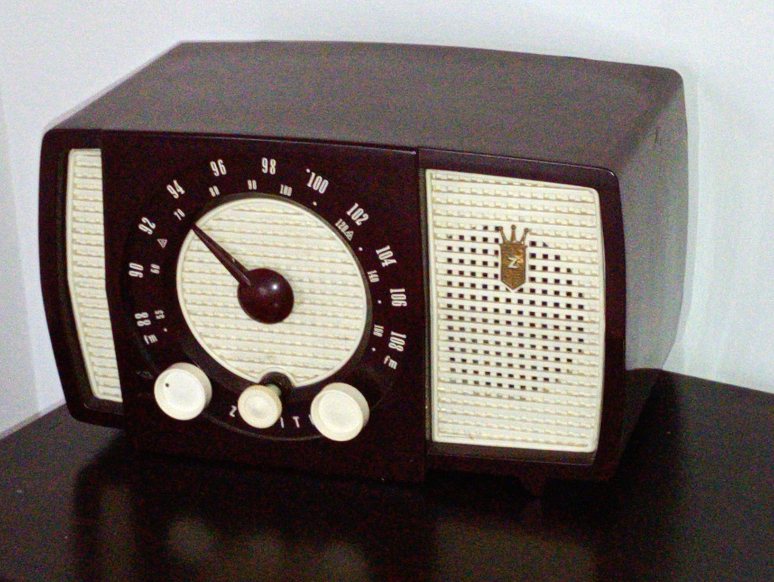
Zenith Y727 (USA, 1956)
Gerard Tel
LC-Kring 11/11/2026 om 19.30

Slide 2
Wat gaan we doen

Slide 3
Conclusies

Slide 4
Meenemen / Tonen

